Slide 1
Git

Slide 2
此課程目的
認識Git
學習觀念
探討概念與細節
體會強大與魅力
熟練於實務開發工作

Slide 3
從30天中學到
擁有Git觀念
了解合併與分支
解決衝突

Slide 4
如何學習
擁有Git觀念-透過指令
使用GUI工具
多人一起學
實際使用
有先遣隊

Slide 5
第一天
認識Git版本控制

Slide 6
介紹
有Subversion、TFS Service等集中式版本控管軟體
集中式有簡單、直覺等好處
適用於小專案、小組

Slide 7
為何而用?

Slide 8
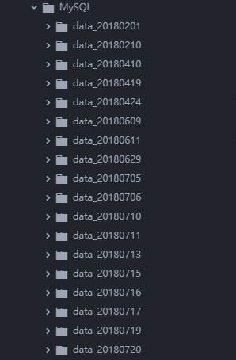
常見的備份方式

Slide 9
這樣會有什麼問題?
檔案以倍數成長
不清楚每個修改與版本的差異
複製麻煩
檔案混亂

Slide 10
改進後...
檔案不會倍數成長
清楚每個修改與版本差異
檔案整齊與乾淨
但...

Slide 11
極端舉例
一家公司
大型專案:Liunx核心
員工在世界各個角落
超過50人同時進行這專案

Slide 12
遇到了什麼問題?
進度被覆蓋，而且回不來
開發速度受網路速度影響
伺服器必須強大

Slide 13
複製備份與集中式控管遇到的問題
備份問題
進度被覆蓋
運作緩慢

Slide 14
如何解決？

Slide 15
解決辦法...
軟體控制版本
本地進行開發
比對程式碼

Slide 16
歷史

Slide 17
特色
支援非線性開發模式(分散式開發模式)
相容性高
有效處理大型專案
歷史紀錄保護
工具集架構
彈性合併策略
被動垃圾回收機制
定期的封裝物件

Slide 18
因此…
無須伺服器
速度快
沒有權限控制，只有存取遠端的權限
強悍的合併追蹤能力
多人合併只須共用儲存庫即可運作

Slide 19
第二天
Windows Git工具
與
Linux Git工具

Slide 20
Windows
Git
GitHub Desktop
Atom
SourceTree
TortoiseGit
GitKraken

Slide 21
Linux
Git
Atom
GitKraken

Slide 22
第三天
建立儲存庫

Slide 23
建立儲存庫
移動到指定路徑
cd [Path]
創建資料夾
mkdir git-demo
建立儲存庫
git init

Slide 24
複製儲存庫
複製儲存庫
git clone [REPOSITORY_URI]

Slide 25
建立裸儲存庫
建立時會在目前目錄裡面建立
建立新的裸儲存庫
git init –bare
使用Clone製作裸儲存庫
git clone –bare [REPOSITORY_URI]

Slide 26
今日小結
git init
git init –bare
git clone
git clone –bare [REPOSITORY_URI]

Slide 27
第四天
常用的Git版本控管指令

Slide 28
複習上次
mkdir git-demo
cd git-demo
git init

Slide 29
複製檔案到目錄
複製Learn-Git-in-30-days到git-demo
cp ../Learn-Git-in-30-days/ ./
查看目錄狀態
ls -ls

Slide 30
常用的狀態指令
查看索引狀態
git status
加入到索引狀態
git add .
重置索引狀態
git reset

Slide 31
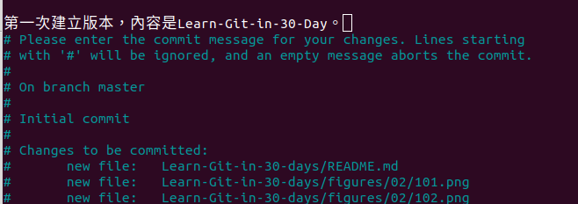
提交變更/建立版本
建立版本
git commit
出現預設文字編輯器
必須打上「版本紀錄說明文字」(Log)

Slide 32
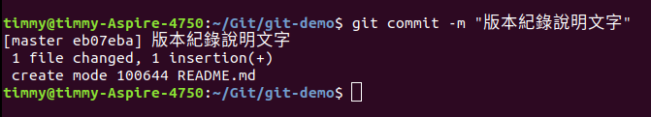
查詢歷史紀錄
不使用文字編輯器提交版本
git commit -m "版本紀錄的說明文字"

Slide 33
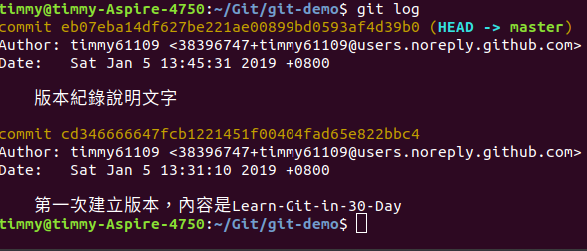
查詢歷史紀錄
查詢歷史紀錄
git log
限制查詢輸出數量
git log -10

Slide 34
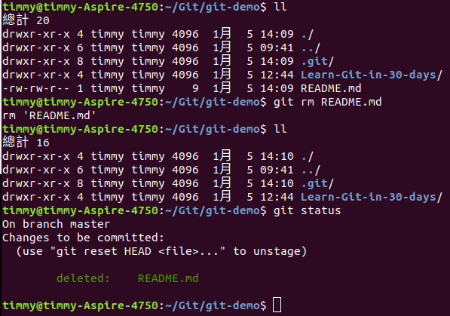
刪除指令
刪除後會直接加入狀態裡面
刪除工作目錄下實體檔案
刪除檔案與空目錄
git rm [Path]
刪除含有檔案或目錄的目錄
git rm -r [Path]

Slide 35
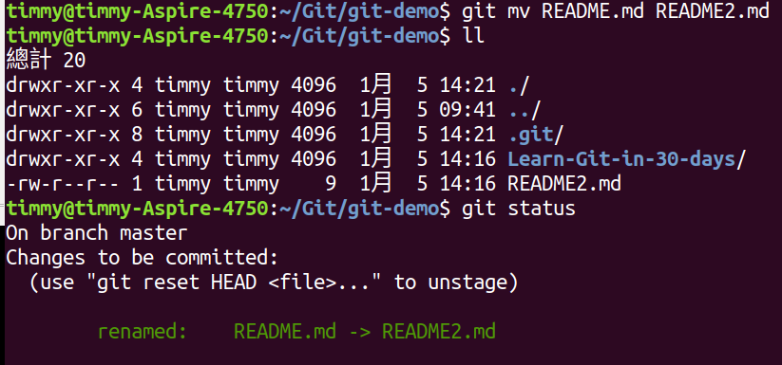
檔案更名
更改工作目錄下檔名
直接加入狀態
git mv README.md README2.md

Slide 36
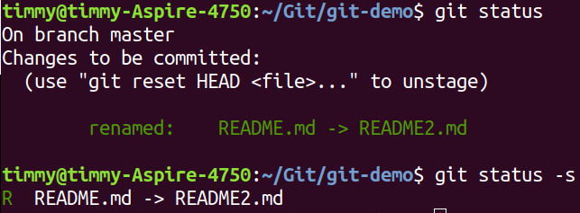
檢視工作目錄索引狀態
查看工作目錄索引狀態
git status
精簡查看
git status -s

Slide 37
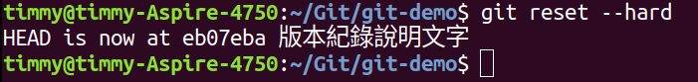
重置目前工作目錄最新版
git reset無法將實體檔案救回
還原至最新版輸入以下
git reset --hard

Slide 38
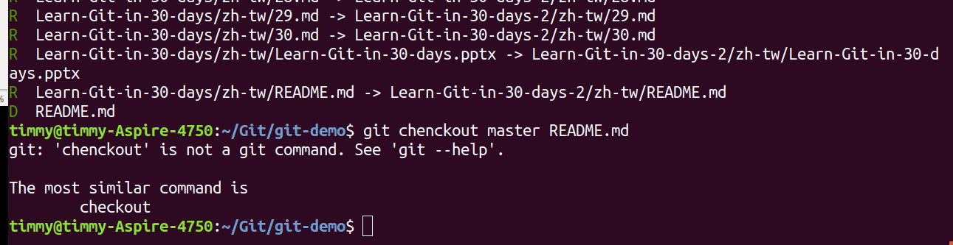
還原檔案
發現改壞了
只有某一個檔案
同時還原檔案的索引狀態
git checkout master README.md

Slide 39
今日小結
git init
git add .
git add app/*
git add *.txt
git status
git status -s
git commit
git commit -m "版本紀錄的說明文字"
git log
git log -10
git rm '*.txt'
git rm 'app/*.html'
git mv 'oldname' 'newname'
git reset
git reset --hard
git checkout master 'filename'

Slide 40
第五天
了解儲存庫、工作目錄、物件與索引之間的關係
Notes:
在使用 Git 版本控管的過程中，有些很基本的觀念必須被建立，這樣才能更有效率也更有意義的學下去。有清楚且正確的觀念支持，不但有助於你學習 Git 指令操作，更重要的是，學習 Git 相關知識也會更加上手。
40

Slide 41
儲存庫
儲存版本的地方
使用git init快速建立
建立後會產生.git資料夾
Git所有版本都會放入此

Slide 42
工作目錄
用於開發時
編輯
修改
刪除
更名
…
切換分支
保持乾淨是基本原則

Slide 43
資料結構
物件與索引
物件
保存檔案與版本記錄
索引
保存當下要進版本庫之前的目錄狀態

Slide 44
物件(object storage)
特別的檔案
區分為Tree物件與Blob物件
Blob物件:
只有內容的檔案
使用SHA1雜湊Hash ID出來
使用Hash ID命名此檔案
Tree物件:
包含黨名與相關資訊
資料夾代名詞

Slide 45
因此...
都是物件
儲存於「物件儲存區」 (object storage)
在.git/objects目錄底下
未來會更詳細談到

Slide 46
索引
紀錄有哪些檔案要被提交到下一個commit版本中
想提交要先更新索引狀態才會提交
不會直接編輯，使用以下指令:
git add
git mv
git rm
git status
git commit
git ls-files

Slide 47
因此...
使用Git須建立工作目錄與版本庫
先使用工作目錄開發
提交版本時更新索引狀態
Git依據索引決定提交的檔案
最後提交才會把版本資訊寫入到物件儲存區

Slide 48
今日小結
探討了物件與索引
沒有索引=沒有版本
物件:
是不可變的
可以說是物件資料庫(object database)
只增加，不減少或異動
只有執行清出垃圾資料時
索引:
是可變的
紀錄工作目錄準備的commit內容

Slide 49
第六天
解析Git資料結構-物件結構

Slide 50
物件
不可變的檔案類型
都存在物件儲存區
只進不出
更動會導致無法運作
分成：
blob物件
tree物件
commit物件
tag物件

Slide 51
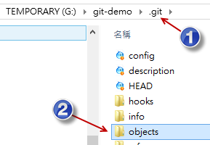
物件儲存區
儲存所有類型物件
檔名是檔案內容經雜湊製作而成
檔名長度40Byte
將前2Byte製成目錄
位於.git/object

Slide 52
blob物件
檔案的內容
不含任何資訊
執行git add時產生

Slide 53
tree物件
特定目錄下的所有資訊
對應的blob物件
tree物件可以包含其他tree物件
資料夾換了一個方式紀錄
資料夾的快照

Slide 54
commit物件
一個commit物件代表一個提交
紀錄提交時的:
時間
訊息
tree物件
前commit物件名
稱第一個commit物件不會有上一個

Slide 55
tag物件
容器
關聯特定commit、tree、blob物件
提供額外的參考資訊
可能是好懂的名稱或特殊的意義

Slide 56
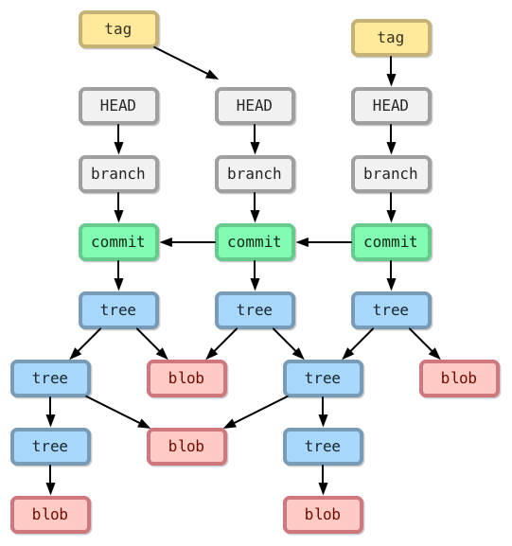
物件關係圖

Slide 57
壓縮封裝
以zlib演算法壓縮
有效提升檔案存取效率
並利用差異壓縮(delta compression)節省空間
位於.git/objects/pack

Slide 58
因此...
單一的blob物件看不出跟版本有任何關係
需要用tree、commit物件看出關聯

Slide 59
物件結構的優點
有效的處理大型專案
歷史紀錄的保護
定期的封裝物件

Slide 60
今日小結
了解物件的重要
了解物件的存在
了解運作方式
獨到的設計概念

Slide 61
第七天
解析Git資料結構-索引結構

Slide 62
Linux之父曾提到:
「在使用者了解索引的意義之前，是無法完整了解Git的能力」

Slide 63
索引的目的:
「紀錄有哪些檔但即將要被提交到下一個commit版本中。」

Slide 64
因此換句話說:
「如果想要提交一個版本到Git儲存庫，那麼一定要先更新索引狀態，變更才會被提交出去」

Slide 65
關於索引的別名
Index(索引)
cache(快取)
Directory cache(目錄快取)
Current directory cache(當前目錄快取)
Staging area(等待被commit的地方)
Staged files(等待被commit的檔案)

Slide 66
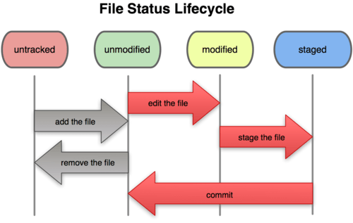
狀態的生命週期

Slide 67
四種檔案狀態
Untracked，追蹤中
未加入狀態
Unmodified，未修改
第一次加入or與HEAD內容一致
Modified，已修改
檔案已編輯or與HEAD內容不一致
Staged，等待被加入
下次執行git commit會全部送入版本庫

Slide 68
git status
取得工作目錄的狀態
查出目前最新版與索引檔之間的差異
將差異存到下一個commit

Slide 69
Git儲存庫的運作，是將工作目錄裡的變化，透過更新索引的方式，將資料寫入成Git物件。

Slide 70
常見狀態
準備提交的變更
目前最新
索引檔已加入此檔
執行commit會被加入下一個版本

Slide 71
常見狀態
尚未準備提交的變更
目前最新版
索引檔未加入此檔
執行commit不會出現下一個版本

Slide 72
常見狀態
未追蹤的變更
目前最新版
索引檔沒有此檔
執行commit不會出現下一個版本

Slide 73
git add
寫入變更到索引檔
使用-u參數僅更新或刪除變更到索引檔

Slide 74
git rm
刪除檔案並加入索引檔
使用—cached刪除索引檔保留實體檔

Slide 75
git mv
移動檔案並加入索引檔
更改檔名並加入索引檔

Slide 76
git commit
比對差異
把差異變成一個commit物件

Slide 77
git ls-files
快速查看已經在索引檔與目前最新版的檔案

Slide 78
今日小結
索引是重要觀念
使用GUI可以方便許多
先使用指令建立好觀念

